Slide 1
Semantisatieverhaal AA:
Ik heb 2 buurjongens, Zeyn en Noah. Het is zó warm maar toch spelen de jongens altijd buiten. Ze hebben een goed idee! Ze bouwen een fort met planken. Een fort is een gebouw met dikke muren dat mensen beschermt. Ze werken hard. Dan kunnen ze straks in de schaduw zitten! Bij het bouwen zijn ze gelijk. Ze zijn allebei even belangrijk.
Maar als het fort klaar is? Dan wil Zeyn de koning zijn! Hij is machtig, en heeft veel te zeggen over wat er gebeurt. Zijn broer is dan de ridder. En de tuin? Dat is dan het rijk van koning Zeyn, het stuk land waar iemand de baas over is.
Na een tijdje kijkt Noah op de thermometer. Het is ongeveer, iets meer of iets minder dan, 30 graden. Dat is heel warm! "Laten we even water drinken," zegt Zeyn. De rest, het stuk of deel dat over is doen we morgen. De jongens leggen hun hamers weg en bewaren de schroeven en spijkers apart, los van andere mensen of dingen, in een bak. Dan kunnen ze het later makkelijk terugvinden.
Wie van jullie heeft ook een fort of een boomhut om in te spelen?
AA
Notes:
Woordenoverzicht:
de rest: het stuk of deel dat over is
machtig: veel te zeggen hebben over wat er gebeurt
het rijk: het stuk land waar iemand de baas over is
ongeveer: iets meer of iets minder dan
het fort: het gebouw met dikke muren dat mensen beschermt
gelijk zijn: even belangrijk zijn
apart: los van andere mensen of dingen

Slide 2

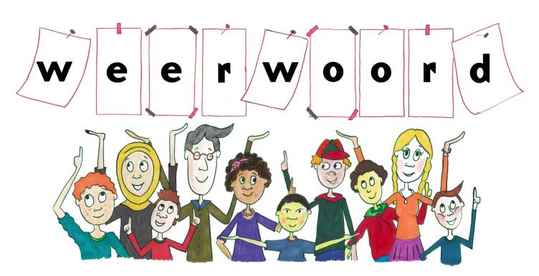
Gerarda Das
Antoinette Duijf
Marjan ter Harmsel
Mandy Routledge
Francis Vrielink
Week 26 – 23 juni 2026
Niveau AA
Notes:
Bron afbeelding: Kentalis

Slide 3
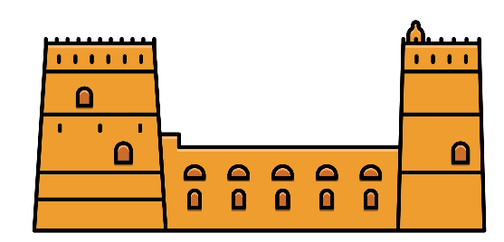
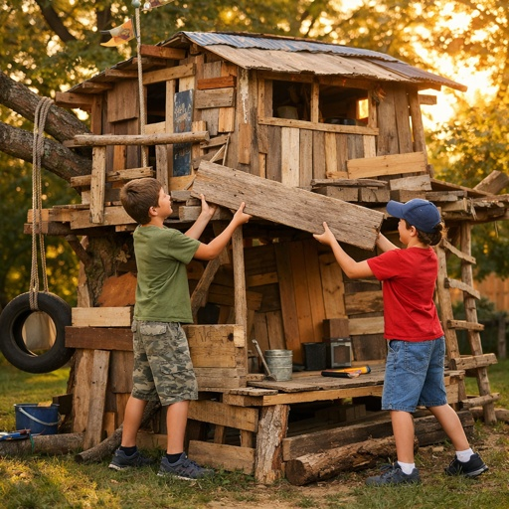
het fort
Notes:
Bron afbeelding: AI

Slide 4
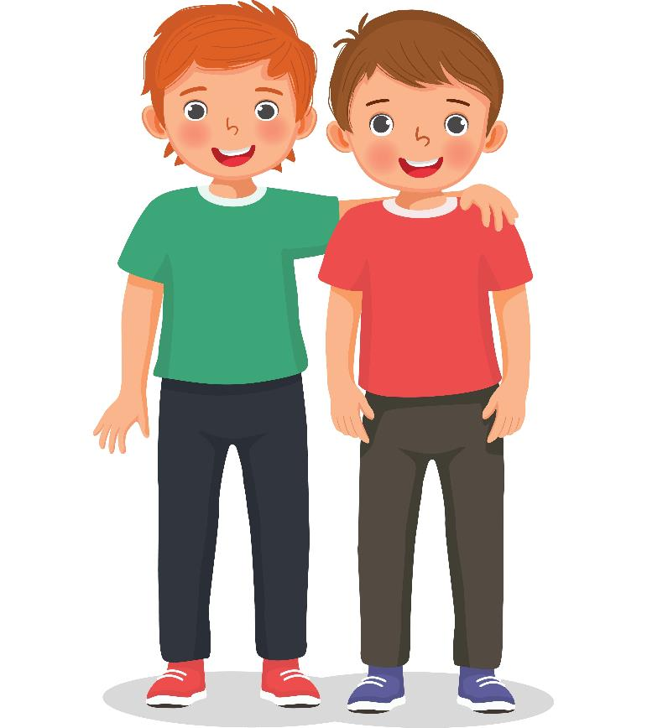

gelijk zijn
Notes:
Bron afbeeldingen: Shutterstock.com

Slide 5
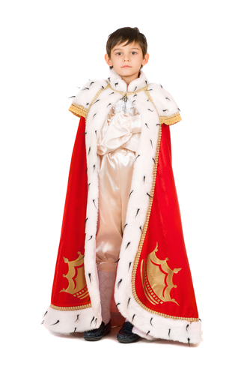
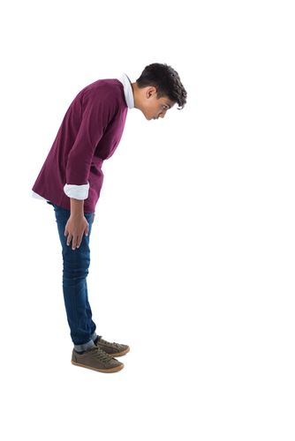
machtig
Notes:
Bron afbeeldingen: Shutterstock.com

Slide 6
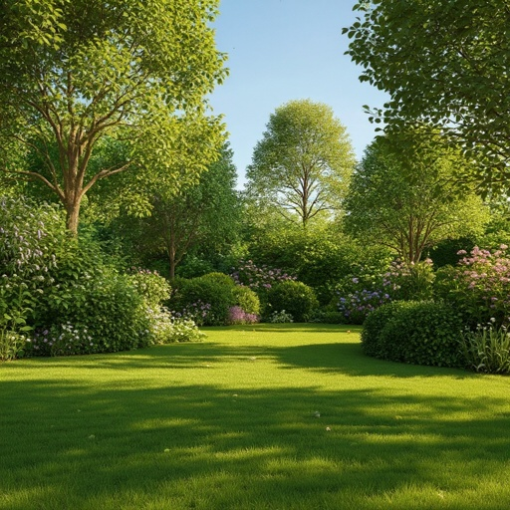
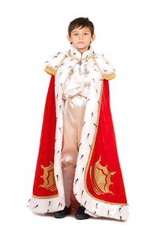
het rijk
Notes:
Bron afbeeldingen: Shutterstock.com / AI

Slide 7
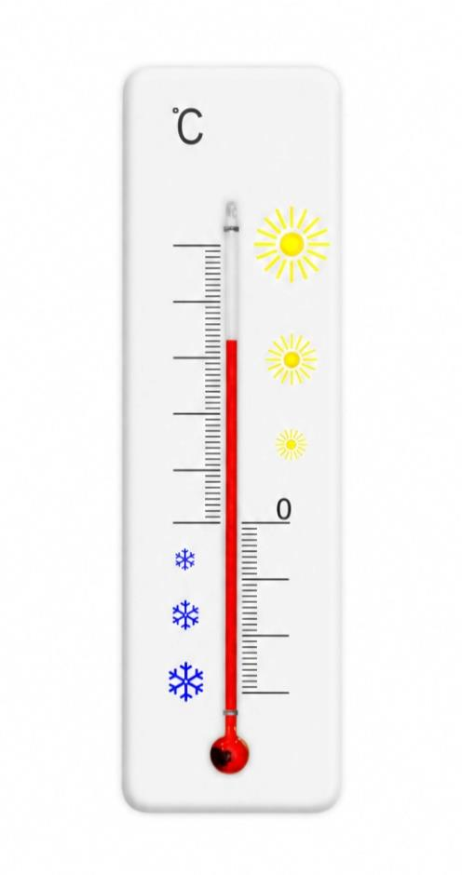
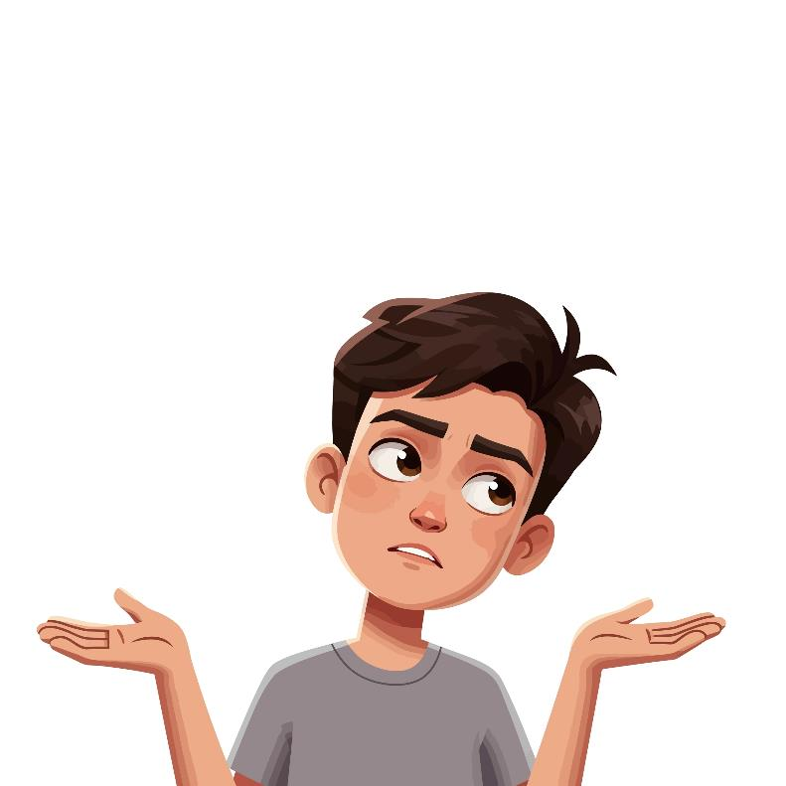
ongeveer
29°C
32°C
Notes:
Bron afbeelding: AI / Shutterstock.com

Slide 8
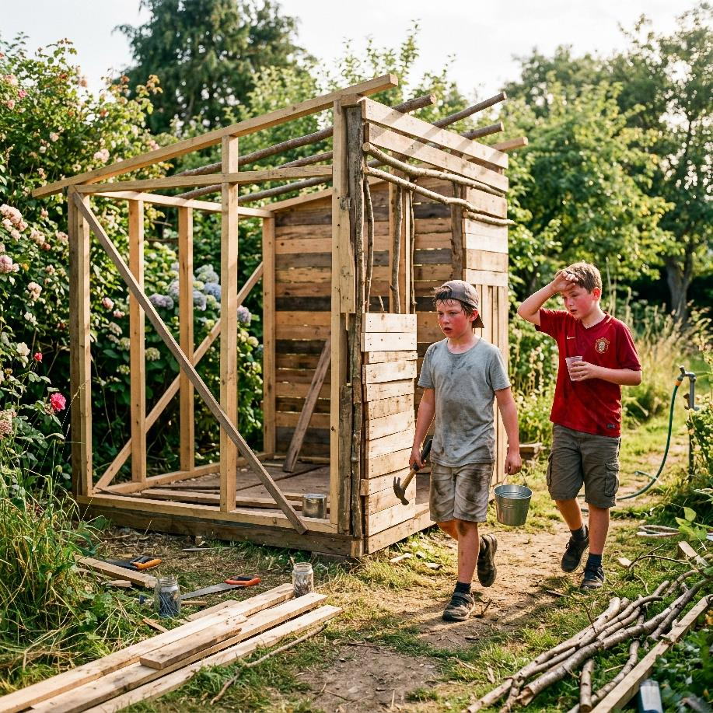
de rest
Notes:
Bron afbeelding: AI

Slide 9
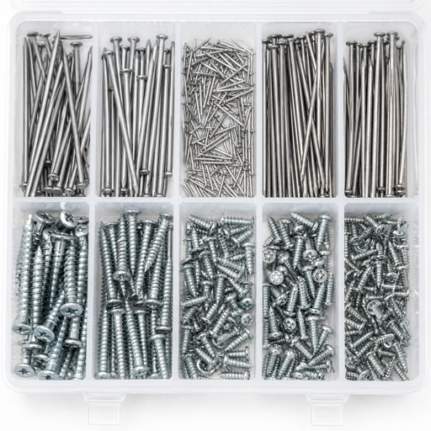
apart
Notes:
Bron afbeelding: AI

Slide 10
Op de woordmuur:

Slide 11

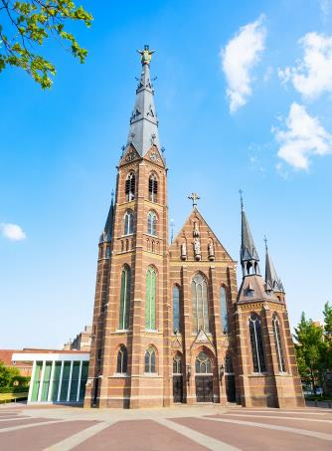
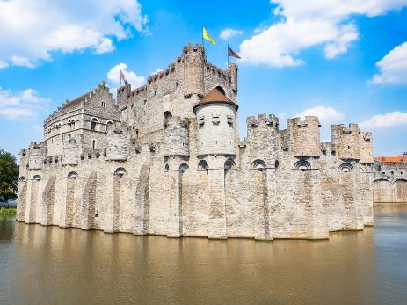

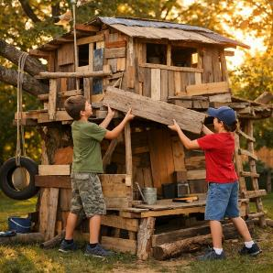
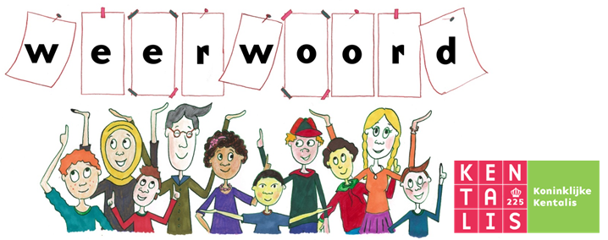
het gebouw
de kerk
het fort
het kasteel
= het gebouw met dikke muren dat mensen beschermt
Notes:
Bron afbeeldingen: Shutterstock.com / AI

Slide 12
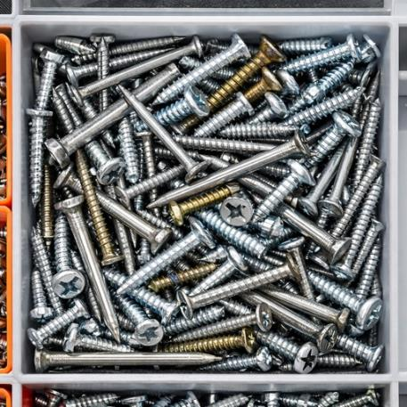

apart
samen
= los van andere mensen of dingen
De schroeven en spijkers liggen apart in het bakje.
= bij andere mensen, of dingen
De schroeven en spijkers liggen samen in het bakje.
Notes:
Bron afbeeldingen: Shutterstock.com

Slide 13
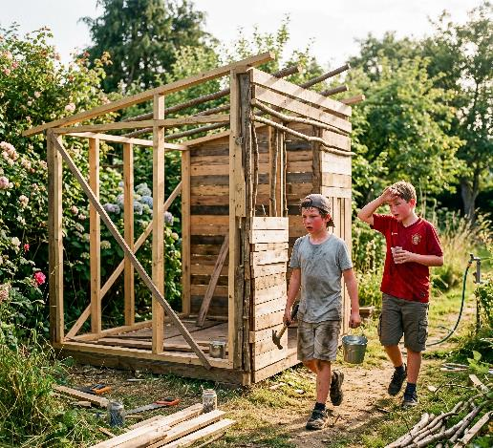
de rest
alles bij elkaar
= het stuk of deel dat over is
De rest van de hut maken de jongens later af.
= in totaal
Alles bij elkaar gebruiken de jongens wel 50 planken!
Notes:
Bron afbeeldingen: AI

Slide 14

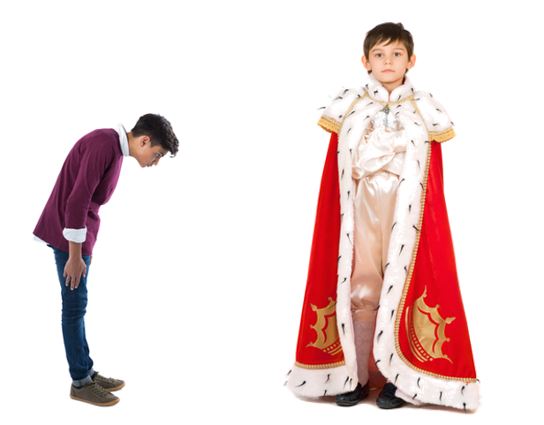

gelijk zijn
ongelijk zijn
= even belangrijk zijn
De jongens zijn gelijk als ze aan het spelen zijn.
= verschillend zijn
De koning en de jongen zijn ongelijk.
Notes:
Bron afbeeldingen: Shutterstock.com / AI

Slide 15
machtig
nietig
= veel te zeggen hebben over wat er gebeurt
De koning is machtig. Hij voelt zich heel belangrijk.
= klein en onbelangrijk
De knecht voelt zich nietig naast de koning.
Notes:
Bron afbeeldingen: Shutterstock.com / AI

Slide 16
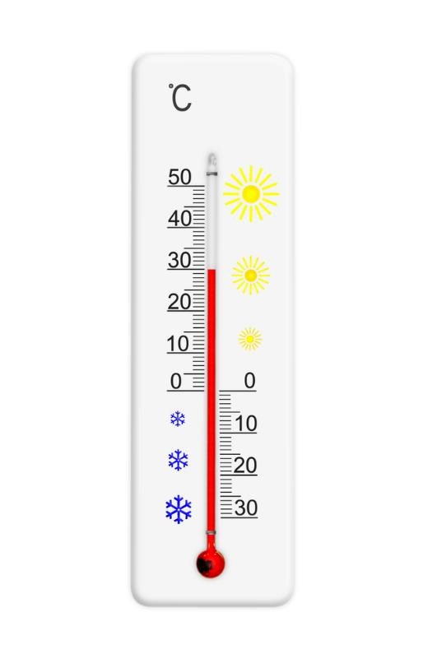
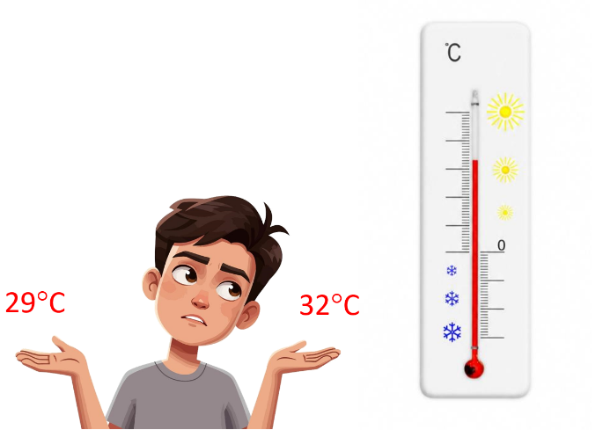
ongeveer
precies
= iets meer of iets minder dan
Ik denk dat het ongeveer 30 graden is op deze thermometer.
= nauwkeurig
Het is vandaag precies 30 graden.
Notes:
Bron afbeeldingen: Shutterstock.com / AI

Slide 17

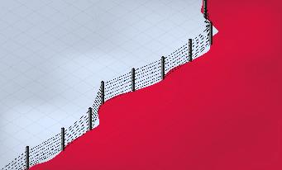
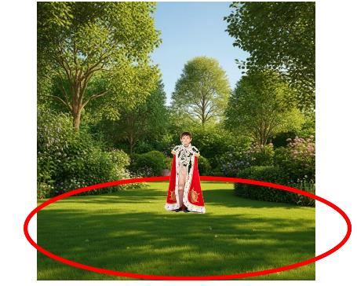
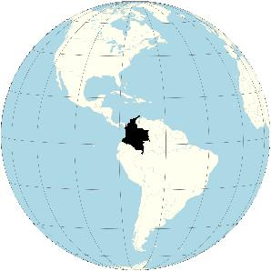
de koning
de grens
het rijk
= het stuk land waar iemand de baas over is
het land
Notes:
Bron afbeeldingen: Shutterstock.com / AI

